Slide 1
第五章 移动IP基本原理

Slide 2
第五章 移动IP基本原理
5.1 移动IP概述
  传统IP工作原理及局限性
  移动IP的起源及其解决的问题
5.2 移动IP的组成
移动IP的几个概念
5.3 移动IP的基本步骤
5.4 移动IP的详细工作过程
  代理搜索和移动检测
  注册过程,路由选择
  ARP、代理ARP和强制ARP

Slide 3
传统IP工作原理及局限性
IP地址有两个部分：
  网络前缀部分
  主机部分网络
网络前缀看成是用来标识一条链路的，而主机部分是用来标识连接在链路上的一台特定主机或路由器的。
前缀长度指明了一个IP地址网络前缀部分的比特数
另一种IP地址及其前缀长度的简写方式为：地址/前缀长度, 例：129.61.18.26/24

Slide 4
传统IP工作原理及局限性
对于一个节点来说,有两类IP包:
  一类是包的目的端点就是这个节点本身;
  另一类包的目的端点为其它节点。
节点通过比较自己的IP地址和IP包中的目的地址,判断自己是否是目的端点。
  如不是，转发
  转发决策依据——IP路由表
  如是，根据IP报头中的协议类型域送交相应的高层协议处理。

Slide 5
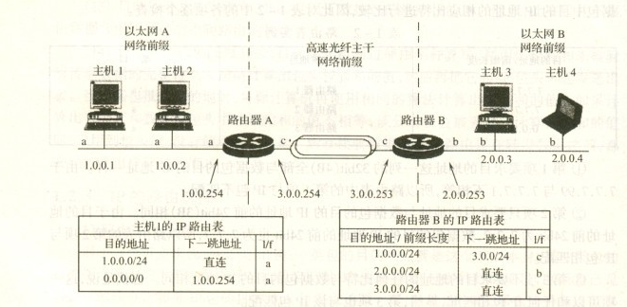
传统IP工作原理及局限性

Slide 6
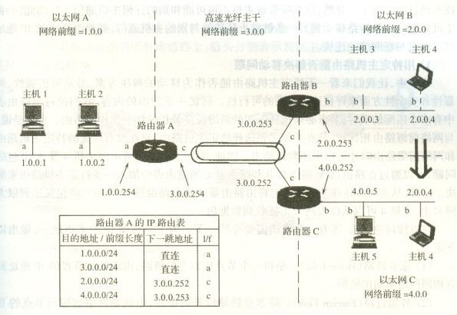
传统IP工作原理及局限性

Slide 7
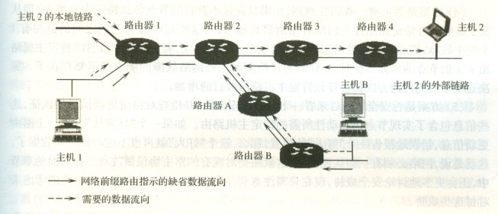
传统IP工作原理及局限性

Slide 8
传统IP的局限性
当主机2切换到主机B与路由器B相连的那条链路上时，从分支节点到旧链路，沿途所有节点内的特定主机路由必须删除；从分支节点到新链路，沿途所有节点必须加入特定主机路由。

Slide 9
传统IP（特定主机路由）
能否解决移动问题？
必须至少向从移动节点的家乡链路至外地链路沿途的所有节点传送特定主机路由；
每次节点切换路由时，上面那些路由中的一部分（最坏的情况下是全部）必须进行更新；
在以后的几年，互联网上可能有几百万个移动节点，因此，为全面解决互联网的移动性，上面2条所说的数目都得乘上几百万；
存在严重的安全问题，需要认证机制和复杂的地址管理协议。

Slide 10
改变IP地址能否解决移动问题？
节点的TCP连接由以下4个值唯一确定：源IP地址、目的IP地址、源TCP端口号、目的TCP端口号。
这4个值在一个TCP连接的整个过程中是保持不变，当目标节点的IP地址发生变化时，这个约定将断开连接。
特定主机路由方案存在着严重的可扩展性、可靠性和安全性问题，因此，用这种方案解决全球互联网上节点的可移动性是不可行的。

Slide 11
一个例子
想象一下，你要休个长假或要出差很长一段时间，而你可能每两个星期就会换个地址。在这种情况下，又如何保证邮件能送到你那里呢?

Slide 12
一个例子
一种方法是寄明信片给每一位可能给你写信的人，通知他们地址变更情况。
存在问题
  首先，每次换地方就要寄一遍明信片。
  其次，必须结每一位能想到的、可能给你写信的人寄上明信片。
  没有任何办法来防止恶作剧者以你的名义发出这种明信片，从而使得你的信件被达到他们手中，或是送到你的商业对手的手中，或是任何你所不希望的地方。

Slide 13
一个例子
另一种方法是在你家所在的邮局留下一个转发通知，这样，所有来信件都将被转发到你当前的新地址
优点：只需把新地址告诉邮局，而无需通知每一位可能给你写信的人；邮局可以提供一些安全措施，保证用户的真实身份，确保不是别人假冒你，并且还可以通过认证、确保你确实有改动转发地址的权限。

Slide 14
一个例子
如果
  信件－> 因持网数据包
  转发－>隧道技术
  邮局－>具有移动IP功能的路由器
前面的例子－>移动IP

Slide 15
移动计算网络
移动计算网络应具备如下特征：
  主机可在网中自由移动；
  当网中某处的主机移动至另一处时，用户无须进行任何操作仍能象在原处一样保持与网络的连接。
  移动对上层应用是透明的，或者说上层应用意识不到主机的移动。
  用动态地址自动配置的方式接入网络不是移动IP

Slide 16
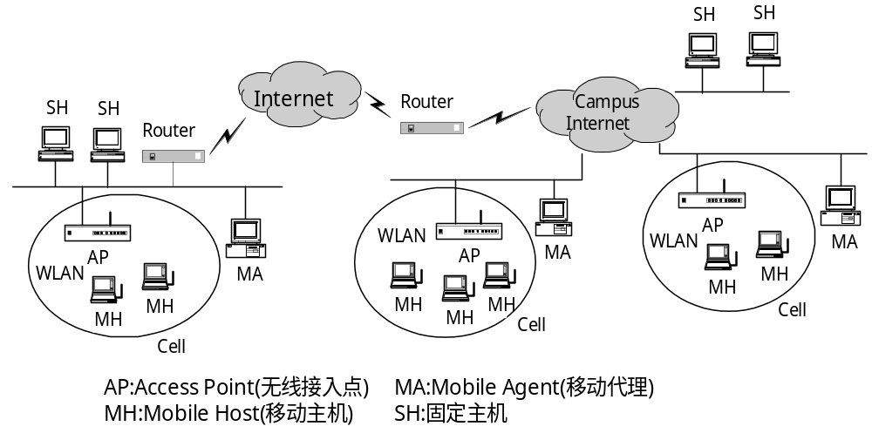
移动计算网络

Slide 17
移动计算网络
各部分功能
  MH （移动主机）：可在小区内或整个Internet范围内移动的设备。
  AP（无线接入点）：MH接入Internet所需的设备
  MA（移动代理）实现MH的网间漫游管理；
  其它设备均为现在Internet上的通用设备。
在移动计算网络环境下，存在这样两种不同层次的移动：
  链路层移动：指移动主机在同一IP子网内移动
  网络层移动：指移动主机在跨子网的移动

Slide 18
移动计算网络
在链路层的移动仅涉及到移动主机、移动前的无线接入站及移动后的无线接入站。我们把这种移动称为散步（Walking）。
在网络层的移动指移动主机在不同IP子网之间的移动，除了涉及到有关的移动主机及无线接入站以外，还涉及到移动管理路由器，该路由器完成网际间的漫游管理和用户身份认证等处理。我们把这种移动称为漫游（Roaming）。

Slide 19
主机的移动透明性包含两方面的含义：
  一是操作透明性，指主机的移动并不引起应用软件的重新配置、重新启动等操作。
  二是性能透明性，指应用软件的性能并不由于主机的移动而大幅度劣化。
移动透明性是实现移动计算网络的重要指标。如果移动透明性得以保证，则使用MH的用户无须顾及自己是否在移动。
移动IP主要关心的是跨子网的网络层漫游，并保证移动的透明性。

Slide 20
移动IP的发展过程
第一个移动主机协议称作Mobile *IP,由哥伦比亚大学的John Ioannidis 设计。它的主要思想是使用虚拟移动子网和IPIP(IP in IP)打包。
几乎与此同时，Sony公司的Fumio Terqoka设计了另一种移动主机协议，虚拟IP（VIP）。VIP协议使用了特殊的路由器来记忆移动主机的位置，并定义了新的IP头选项来传递数据。

Slide 21
移动IP协议的发展
不久后IBM的C. Perking 和Y.Reckter也设计了一种移动主机协议,这种协议利用了现有IP协议中的可选功能——松散源选径（Loose Source routing)来支持主机的移动。
1994年A. Myles 和C. Perking分析了前三种移动主机协议的优缺点，重新设计了一种协议：MIP，并将它提交给互联网学会下属的工程技术委员会(IETF)。MIP后来发展成了下面我们将要详细讨论的Mobile IP协议。

Slide 22
移动IP协议的发展
移动IP是一种在全球互联网上提供移动功能的方案，具有可扩展性较高、可靠边性较强和安全性较高等特点，并使节点在切换链路时仍可保持正在进行的通信。
值得特别注意的是，移动IP提供了一种IP路由机制，使移动节点可以用一个永久的IP地址连接在任何链路上。
移动IP是在互联网中提供移动功能的网络层方案，与运行在什么媒介上无关（与底层的链路特性无关）。
蜂窝式数字分组数据和802.11只提供同质移动功能，不能在不同媒介的网络间提供移动功能。移动IP同时具有同质移动和异质移动功能，这是独一无二的。

Slide 23
移动IP协议的发展
同一年中，卡耐基.梅隆大学（CMU）的D.B.Johnson设计了MHRP协议，它的思想很类似于松散源选径。不同之处是源选径是利用IP头的选项，而MHRP重新定义了一种打包协议来代替源选径。
不管是MHRP还是MIP在安全性上都存在严重的问题。因此，A. Myles、C. Perking和D.B.Johnson共同制定了IMHP，IMHP引入了一种新的安全机制并提出了简单认证的概念，后来这一概念被IPv6所借鉴。

Slide 24
IETF移动IP协议体系
IETF的网间漫游工作小组一直致力于在Internet上提供主机可移动性的标准。该工作组已提出了在现存的IP协议之上实现网间漫游的基本框架。
主机漫游软件的研发在国际上也是个热点课题，CMU、纽约大学、瑞典皇家学院、FTP Softeare、IBM、Motorola、Nokia、SUN、Telxon等的研究机构都在进行这方面的研究。

Slide 25
IETF移动IP协议体系
由于现在因特网协议为IPv4，所以移动IP(Mobile IP)系统 也表示采用因特网协议版本4的节点构成。
随着因特网的发展，出现了支持更多节点数目、更加适合移动的因特网新版本，称为IPv6，对应的漫游协议为移动IPv6。
移动IP对应的主要文献为RFC2002和RFC2003 (RFC: Request For Comments)
获取方法：
ftp://ds.internic.net/rfc/rfcNNNN.txt
NNNN表示想要的RFC的文件号
所有己发表的RFC文件的“索引” ：ftp://ds.internic.net/rfc/rfc-index.txt。

Slide 26
5.2 移动IP组成
在IETF的Mobile IP的草案中涉及到漫游的实体有：
  MH(Mobile Host:移动主机)
  HA(Home Agent:家代理)
  FA(Foreign Agent:外地代理)
HA和FA可统称为MA(Mobile Agent:移动代理)

Slide 27
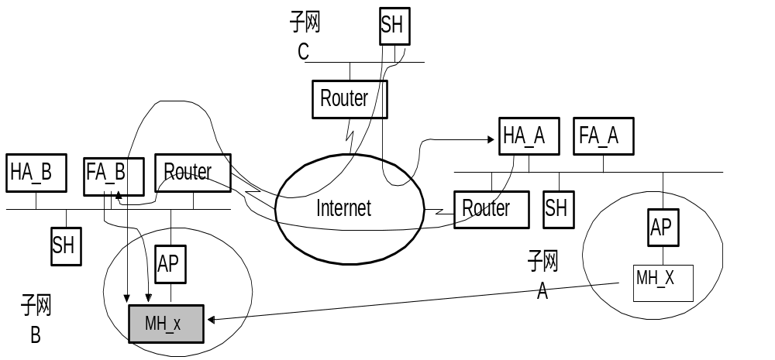
5.2 移动IP组成
图3-1 移动IP实体及相互关系

Slide 28
5.2 移动IP组成
图中有三个不同的IP子网，分别为子网A,子网B和子网C
MH1是归属于子网A的移动主机
HA1与FA1、HA2与FA2分别是子网A与子网B的家代理与外地代理
当MH1由子网A漫游到子网B时，我们称子网A是MH1的家网，称子网B是MH1的访问网或外地网。
对MH1的漫游管理将由FA2与HA1协作完成。

Slide 29
几个概念
转交地址（Care of address）
  当MH漫游到外地网时，它从外地代理FA处获得一个转交地址并通知其家代理HA。
  分为外地代理转交地址和共处转交地址（DHCP获得）
  MH的HA将把发给该MH原来地址的IP包接收下来并重新打包后发送到MH的转交地址（通常是FA的IP地址），再由其转交至MH。
  使用转交地址而不是临时借用外地网的IP地址的主要原因是为了克服现在IP地址不足的困难。

Slide 30



Mobility: Vocabulary
home network: permanent “home” of mobile
(e.g., 128.119.40/24)
home agent: entity that will perform mobility functions on behalf of mobile, when mobile is remote
wide area network
Permanent address: address in home network, can always be used to reach mobile
e.g., 128.119.40.186
correspondent

Slide 31
Mobility: more vocabulary
visited network: network in which mobile currently resides (e.g., 79.129.13/24)
Permanent address: remains constant (e.g., 128.119.40.186)
Care-of-address: address in visited network.
(e.g., 79,129.13.2)
wide area network
foreign agent: entity in visited network that performs mobility functions on behalf of mobile.
correspondent: wants to communicate with mobile

Slide 32
几个概念
隧道(Tunnel)
  当MH漫游到外地网时，由于其它主机并不知道它已漫游，故发给它的IP包仍然送至其家网。
  MH的HA将把这些IP包接收下来并重新打包后发送到MH的FA。
  所谓MH的隧道，指由HA至FA的用来传送这些重新打包后的IP包的通道。在隧道的发送端，HA依据隧道协议把需传送的IP包重新打包，在接收端FA完成拆包。

Slide 33
几个概念
代理搜寻(Agent discovery)
  MH开机后，确定自己是在家网还是在外地网的过程称为代理搜寻。
  代理搜寻的方法有两种：由代理（FA或HA）发送代理公告（Agent advertisement）报文的方法和由MH发送代理请求(Agent solicitation)报文的方法。
  前者由代理定期地发送代理公告广播报文，MH接收到该报文后判断自己处在何处。后者由MH主动发送代理请求广播报文，依据HA或FA的应答报文MH判断自己处在何处。

Slide 34
几个概念
登录或注册(Registration): 当MH获得转交地址后，通知其HA并设置好其隧道的过程称做登录或注册。
由MH通过FA或直接向其HA发出注册请求(Registration request)报文。前者在使用转交地址情况，后者是用共处转交地址。
HA修改MH的位置信息并设置好隧道后，向MH返回注册应答(Registration reply)报文。

Slide 35
Mobility: registration
visited network
home network
1
2
wide area network
mobile contacts foreign agent on entering visited network
foreign agent contacts home agent home: “this mobile is resident in my network”
End result:
Foreign agent knows about mobile
Home agent knows location of mobile

Slide 36
5.3 移动IP的工作过程
Let routing handle it: routers advertise permanent address of mobile-nodes-in-residence via usual routing table exchange.
  routing tables indicate where each mobile located
  no changes to end-systems
Let end-systems handle it:
  indirect routing: communication from correspondent to mobile goes through home agent, then forwarded to remote
  direct routing: correspondent gets foreign address of mobile, sends directly to mobile

Slide 37
Mobility: approaches
Let routing handle it: routers advertise permanent address of mobile-nodes-in-residence via usual routing table exchange.
  routing tables indicate where each mobile located
  no changes to end-systems
let end-systems handle it:
  indirect routing: communication from correspondent to mobile goes through home agent, then forwarded to remote
  direct routing: correspondent gets foreign address of mobile, sends directly to mobile
not
scalable
to millions of
mobiles

Slide 38
Mobility via Indirect Routing
foreign agent receives packets, forwards to mobile
home agent intercepts packets, forwards to foreign agent
visited
network
home
network
3
wide area network
2
1
correspondent addresses packets using home address of mobile
4
mobile replies directly to correspondent

Slide 39
Mobile IP: indirect routing
foreign-agent-to-mobile packet
packet sent by home agent to foreign agent: a packet within a packet
dest: 128.119.40.186
dest: 79.129.13.2
dest: 128.119.40.186
Permanent address: 128.119.40.186
Care-of address: 79.129.13.2
dest: 128.119.40.186
packet sent by correspondent

Slide 40
5.3 移动IP的工作过程
MH利用代理搜寻功能检测自己已处于漫游状态，并获得转交地址；
MH向HA注册；
HA收集发给MH的IP包，并利用其隧道发给MH；
不论MH是否漫游，它使用现在的IP（版本4.0）协议发送IP包。

Slide 41
移动IP的工作过程
如图，假设MH1由子网A漫游至子网B。这时，MH1检测到自己的移动后首先从外地代理FA2获得转交地址，然后向家代理HA1注册。
子网C中的固定主机SH向MH1发送IP包。由于SH向MH1发送IP包时仍然使用MH1原来的IP地址，故发出的包将到达子网A。HA1把这些IP包接收下来后，并利用HA1至FA2的隧道把它们转送给FA2。最后由FA2把从这些包转交给MH1。

Slide 42
移动IP的工作过程
图 移动IP实体及相互关系

Slide 43
移动IP的工作过程
图中的虚线示出了IP包的路经。我们可以看到这并非最佳路由，这将导致效率的严重下降，上层网络应用程序的传输速率将降低一半左右。
图中的实线是经过路由优化后的IP数据报的路径。它可以达到或接近最佳路由。

Slide 44
Mobility via Direct Routing
foreign agent receives packets, forwards to mobile
correspondent forwards to foreign agent
visited
network
home
network
4
wide area network
2
3
correspondent requests, receives foreign address of mobile
1
4
mobile replies directly to correspondent

Slide 45
移动IP的工作过程
路由优化的原理
  移动主机的家代理将移动主机的转交地址通知与移动主机通信的节点，此节点将移动节点当前的转交地址存储起来
  用隧道将它们自己的数据直接送到移动节点的当前位置。
  当移动主机漫游到新的子网时，会搜寻一新的外地代理，并注册、得到新的转交地址。
  移动主机将会通知原外地代理它已漫游到新的子网中。
  移动主机的家代理也将通知与移动主机通信的节点更新其存储的移动主机的转交地址。

Slide 46
移动IP的工作过程
可以把路由优化总结成漫游处理的第五步：
  移动主机和其家代理分别通知其它相应节点自己的移动，其它节点根据这一信息进行路由优化。

Slide 47
5.4 移动IP的详细工作过程
  一、代理搜索和移动检测
  二、注册过程
  三、路由选择
  ARP、代理ARP和强制ARP

Slide 48
代理搜索和移动检测
通过代理搜索，移动节点可以判断它目前是位于家网的范围内还是位于外地网范围内,以及何时从一个网络移向另一个个网络的。
移动节点，外地代理和家代理共同实现代理搜索的过程。

Slide 49
代理搜索和移动检测
移动节点的搜索类型分为主动式和被动式。
代理搜索采用的消息类型包括：
  代理请求
  代理公告
在被动式中是由移动代理发送代理公告，移动节点利用此公告来判断和Internet的连接点。

Slide 50
代理搜索和移动检测
在主动式中是由移动节点发送一个代理请求，但必须控制它发送请求的速率。
当移动节点寻找一个代理时，移动节点可以以每秒1次的最大频率发送3个请求。
接下来的请求必须使用二进制指数退避机制发送，使连续请求之间的间隔加倍，最后达到最大间隔。最大间隔至少应为1分钟。
当达到最大间隔后，除非移动节点已移到另一个链路，否则移动节点不得增加其发送请求的速率。

Slide 51
代理搜索和移动检测
代理公告是由移动代理在它的链路上传送的提供服务的公告,移动节点利用这些公告来判断它的位置。
代理公告是通过在ICMP路由器公告中附加代理公告扩展的。

Slide 52
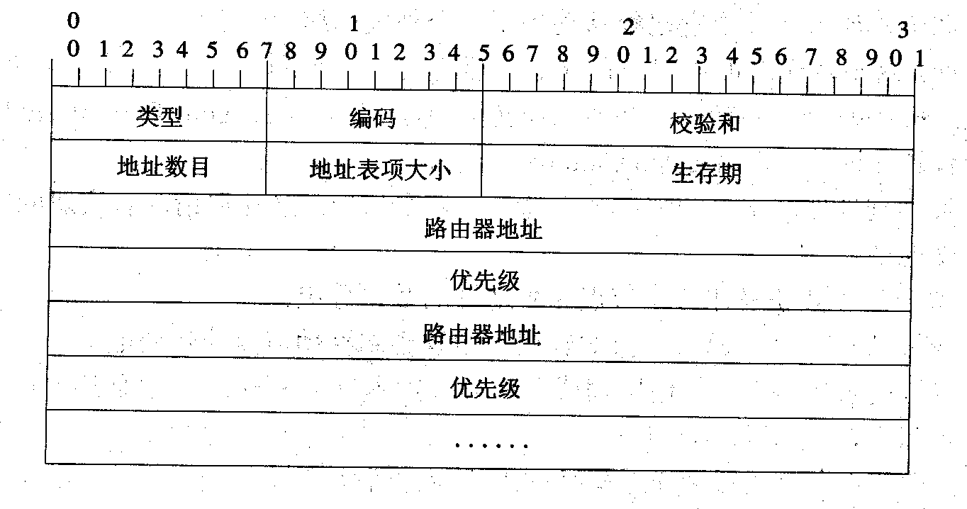
代理搜索和移动检测
ICMP路由器公告

Slide 53
ICMP: Internet Control Message Protocol
Type Code description
0 0 echo reply (ping)
3 0 dest. network unreachable
3 1 dest host unreachable
3 2 dest protocol unreachable
3 3 dest port unreachable
3 6 dest network unknown
3 7 dest host unknown
4 0 source quench (congestion control)
8 0 echo request (ping)
9 0 route advertisement
10 0 router discovery
11 0 TTL expired
12 0 bad IP header

Slide 54
代理搜索和移动检测
类型：ICMP路由器公告
编码：
  0：是一个常规的路由器
  16：移动代理只转发移动主机相关的数据
地址数目：包括的路由器地址数
生存期：公告的最长有效时间
路由器地址：可包含一个或多个路由器地址

Slide 55
代理搜索和移动检测
IP头中的TTL值必须设置为1
代理公告的IP目的地址是广播或组播地址
  “子网上的所有系统”的多点发送地址（224.0.0.1）
  “有限广播”地址（255.255.255.255）
  不能使用（网络地址）.（255）来作为广播地址。

Slide 56
代理搜索和移动检测
如果以一定间隔传送代理公告，额定间隔应该为ICMP标头给出的代理生存时间的1/3。
作用：允许移动节点在从有效的代理表中删除代理之前连续错过三个公告。
实际的传送时间应有一定的任意性，以避免和其他代理发送的代理公告（或与由其它路由器发送的路由器公告）发生碰撞。

Slide 57
代理搜索和移动检测
目前在代理公告中定义的扩展有移动代理公告扩展、前缀长度扩展和填充扩展。
代理公告扩展跟在ICMP路由器公告字段后面，用于指明ICMP路由器公告也是代理公告。

Slide 58
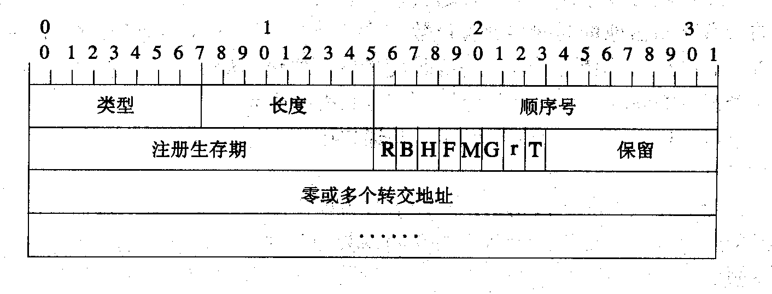
代理搜索和移动检测
代理公告扩展

Slide 59
代理搜索和移动检测
前缀长度扩展位于移动代理公告扩展之后，它用于标识每个路由器地址中网络前缀的比特数，这些路由器地址在代理公告中的ICMP路由器公告部分中列出。
代理公告的最后一个扩展是填充扩展。IP协议要求ICMP报文为偶数比特，如果公告的ICMP长度为奇数，那么就应加入这个扩展，从而使ICMP长度为偶数。

Slide 60
代理搜索和移动检测
类型：扩展的类型，代理公告对应值是16
长度：类型域和长度域之外的字节数
顺序号：代理发送公告的计数
注册生存期：表示代理愿意接受注册请求的最长生存期，以秒为单位
保留字段：发送时置零，保留
转交地址：代理所提供的转交地址

Slide 61
代理搜索和移动检测
8个标志位：
  R:移动主机需要在代理上注册
  B:繁忙指示
  H:家乡代理
  F:外地代理
  M:最小封装
  G:GRE封装
  r:发送时置0，接收时忽略
  T:表示外地代理支持反向隧道

Slide 62
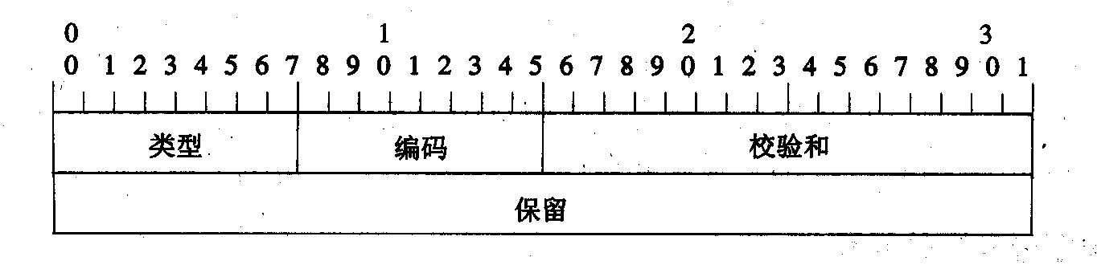
代理搜索和移动检测
代理请求
代理请求格式与ICMP路由器请求消息一致，只是IP TTL值必须为1。

Slide 63
代理搜索和移动检测
移动检测算法1：根据代理公告中的生存时间域得到的。
  移动节点应记录所有接收到的代理公告的生存时间。如果移动节点无法在有效的生存时间内收到另一个公告，它应假设它已和那个代理失去联系。
  如果移动节点先前收到过另一个代理的代理公告并且这个代理公告尚未失效，它可以立即和这个代理进行注册。否则，移动节点应试图搜索另一个新的代理来进行注册。

Slide 64
代理搜索和移动检测
移动检测算法2：使用前缀长度扩展来判断
  移动节点可以使用前缀长度扩展来判断新近接收到的代理公告中的网络前缀与移动节点目前转交地址的网络前缀部分是否相同。
  如果两者前缀不相同，移动节点可以假设它已经移动了。如果移动节点目前正使用外地代理转交地址，当前代理和前代理都应在它们的代理公告中包含网络前缀长度扩展。
  如果在两个或其中之一没有网络前缀长度扩展，就不能使用这种移动检测方法。
  当它目前的注册失效后，如果移动节点使用这种方法发现自己已经移动，那么移动节点可以与发送带有不同前缀的代理公告的外地代理注册。

Slide 65
移动IP的注册过程
当移动节点到达外地网络后，它首先在外地网络注册，并获得转交地址，然后把转交地址通知它的家代理。
当使用外地代理的转交地址时，由外地代理通知其家代理，当使用“共处转交”地址时，移动节点直接向家代理注册。
两种注册过程都涉及到注册请求和注册应答报文的交换。二者封装在UDP消息中传输。
在移动节点和家代理之间的注册报文必须有移动节点和家代理之间的认证扩展才生效。

Slide 66
注册过程
注册请求
移动节点使用注册请求报文和家代理进行注册，以便家代理能够创建或修改为移动节点服务的移动连接。
这个请求可由移动节点注册的外地代理转发至其家代理，或者在移动节点用共处转交地址注册的情况下，直接发送至家代理。

Slide 67
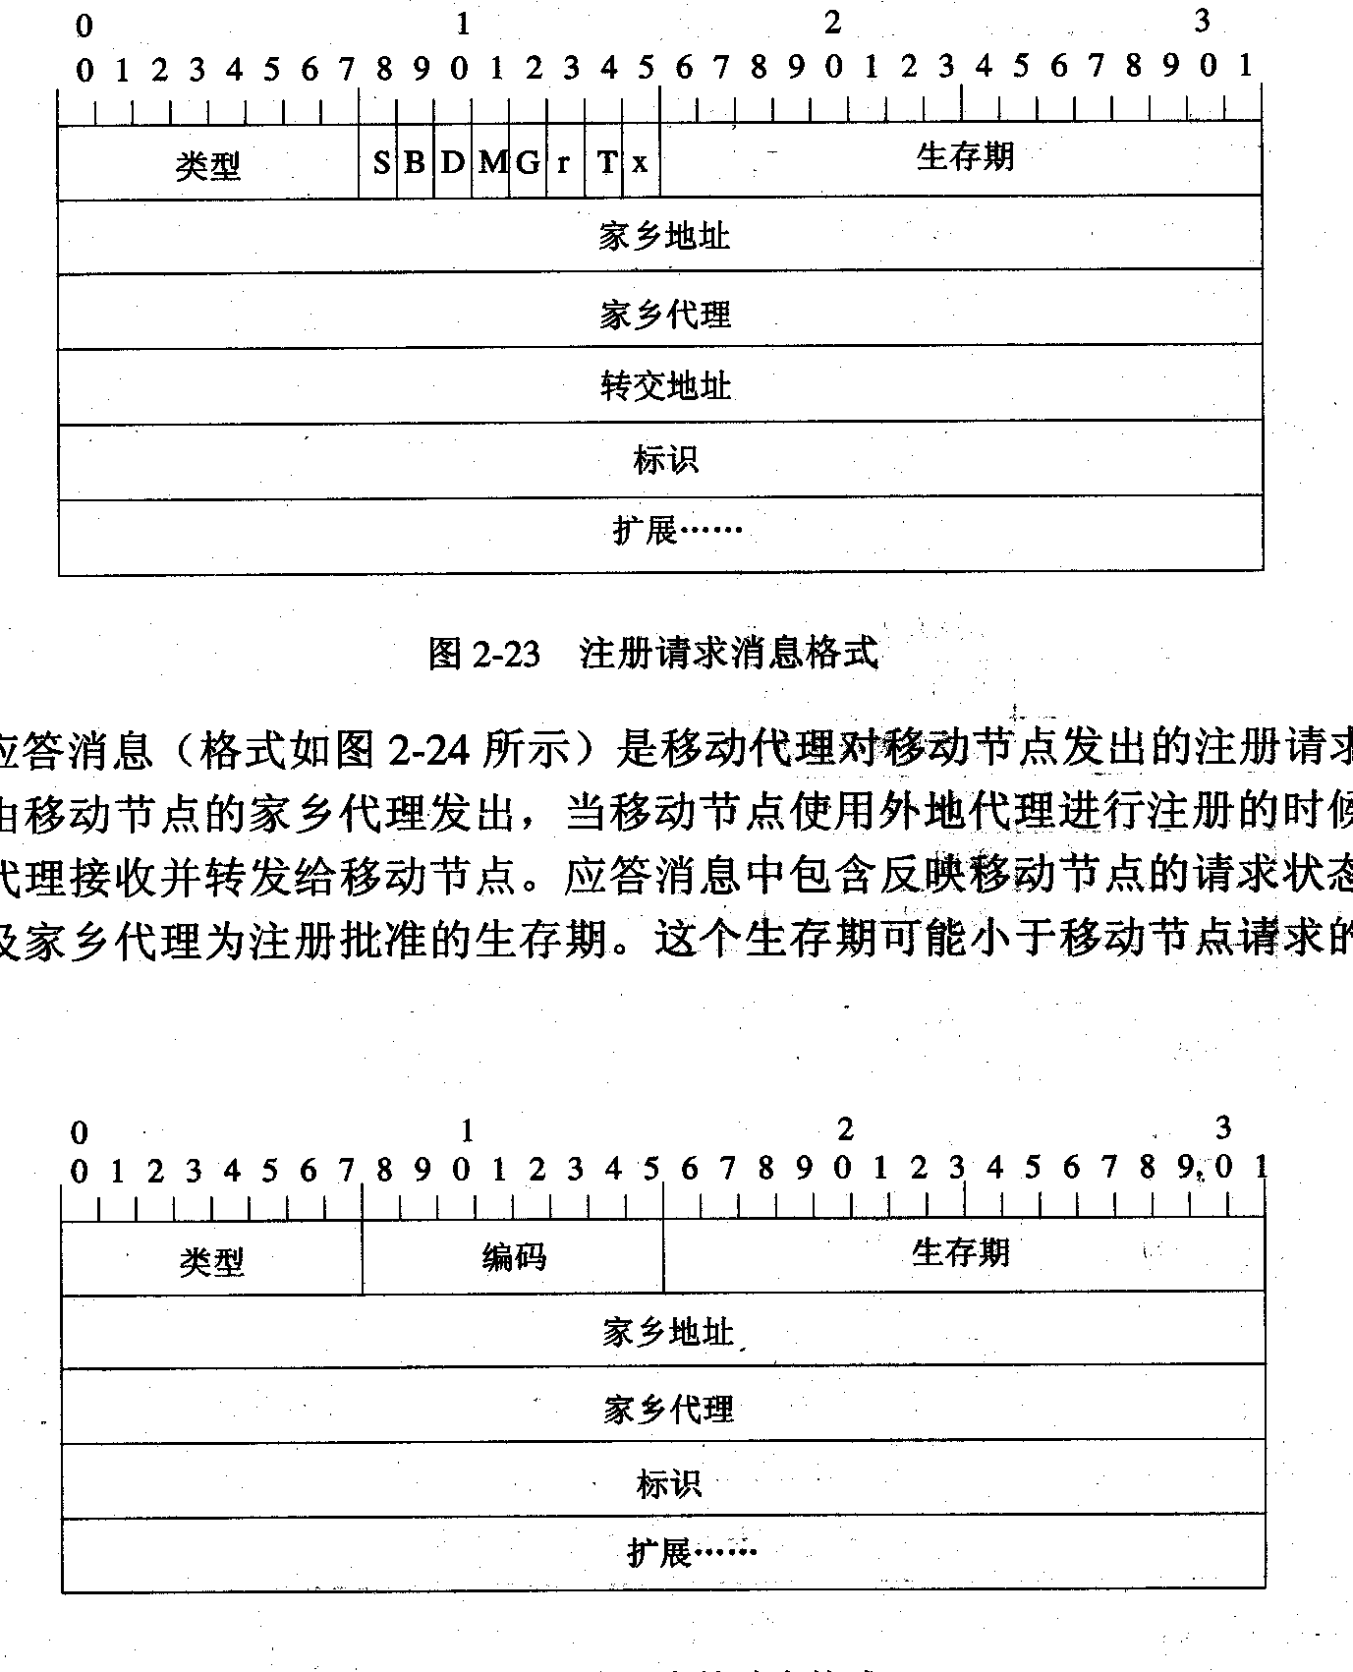
注册过程
注册请求消息

Slide 68
注册过程
注册应答
移动代理向发送注册请求的移动节点返回注册应答报文。
如果移动节点通过外地代理注册，那么外地代理就向家代理转发注册请求报文并从家代理接收应答报文，然后转发给移动节点。
应答报文包含家代理授予的生存时间、接受或拒绝注册请求的信息以及如果拒绝注册请求时拒绝的理由。

Slide 69
注册过程
注册应答消息

Slide 70
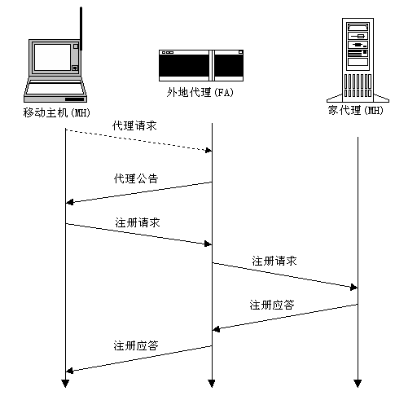
注册过程
代理搜索和注册过程

Slide 71

Mobile IP: registration example

Slide 72
注册过程
为保护注册报文内容，防止伪造，需要对注册消息进行认证。认证字段在注册消息的扩展字段中。
报文注册目前有以下几种扩展
  移动节点～家代理认证扩展
  移动节点～外地代理认证扩展
  外地代理～家代理认证扩展
计算采用128比特的MD5算法，前缀+后缀模式。

Slide 73
路由过程
打包技术
路由选择
移动路由器

Slide 74
路由过程－打包技术
打包是隧道技术的核心。所谓打包是指把一个完整的IP数据报当作数据，放在另一个IP数据报内。原IP数据报的IP地址叫做内部地址，新的IP数据报的IP地址叫做外部地址。
隧道技术就是在隧道的起点将IP数据报打包，并将外部地址置为隧道的终点的IP地址。
这一打过包的IP数据报经正常的IP路由算法传递到隧道的终点。在隧道的终点，打包的IP数据报被去打包。

Slide 75
路由过程－打包技术
家代理和外地代理必须支持使用IP内的IP打包来支持数据报的隧道传输。
Mobile IP协议另提供了两种可选的打包方式：
  最小打包
  GRE打包
Microsoft的打包协议
  点到点隧道协议（复杂，不推荐）

Slide 76
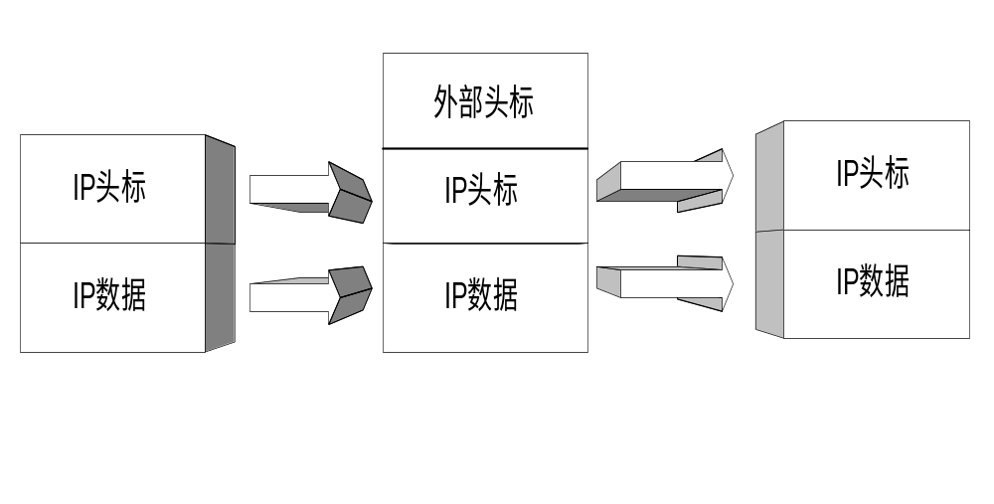
路由过程－打包技术

Slide 77
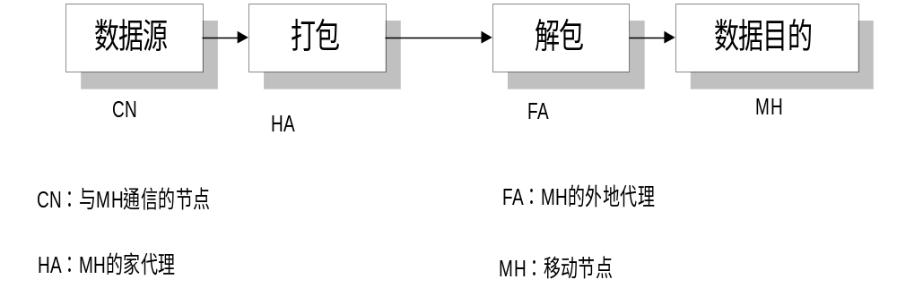
路由过程－打包技术

Slide 78
路由过程－路由选择
单目的地址路由选择
组播和广播路由选择
这一章主要研究单目的地址路由选择。

Slide 79
路由过程－路由选择
移动节点
  当移动节点和家网代理连接时，它可在没有移动服务支持下工作，也就是它可象其它（固定）主机或路由器那样工作。
  当移动节点和外地代理注册时，移动节点按照下述规则选择默认的路由器：

Slide 80
路由过程－路由选择
如果移动节点使用外地代理转交地址，那么移动节点必须从代理公告报文的ICMP路由器公告部分中的路由器地址中选择默认路由器。
移动节点也可把代理公告的IP源地址作为默认路由器的IP地址。但当ICMP路由器公告部分中路由器地址表非空时，一般不使用代理公告的IP源地址作为默认路由器的IP地址。

Slide 81
路由过程－路由选择
外地代理
  外地代理一旦接收到发往外地代理的打过包的IP数据报，必须将IP数据报内部目的地址和访问表项相比较，当目的地址和访问表中移动节点的IP地址不匹配时，外地代理丢弃数据报。
  外地代理必须为注册过的移动节点转发报文。这就意味着外地代理必须校验IP头的校验和，将IP生存期减1，重新计算IP头校验和，并将这些数据报向前送到默认路由器。

Slide 82
路由过程－路由选择
家代理
  当移动节点远离家注册时，家代理必须能在移动节点的家网地址中截获发往移动节点的数据报。这用到了代理（Proxy）ARP和强制(gratuitous) ARP。
  家代理必须检测所有到达的IP数据报目的地址，如果这一数据报的目的地址同离开家的移动节点的家地址相等。家代理通过隧道向移动节点目前注册的转交地址转发这个数据报。

Slide 83
路由过程－路由选择
  如果家代理支持对一个移动节点保持多个移动连接。它用隧道向移动节点的每一个转交地址发送一个数据报的复本。
  如果移动节点目前还没有建立移动连接，家代理不得试图截获发向移动节点发送的数据报。所以它通常也收不到这样的数据。
  如果家代理是处理一般IP报文的路由器，它可能在向家网中转递IP数据报时收到这样的数据。这时，家代理必须假设移动节点还在家网上，只简单地将数据报向家网转递。

Slide 84
路由过程－路由选择
  假如某一特定移动节点的移动连接已经过期，而家代理又没有收到它新的注册申请，这个移动节点的移动连接将被家代理从移动连接表中删除。而且很可能与此同时，移动节点在目前的外地代理的访问表中的项会失效。
  当移动连接的生存期失效后家代理必须删除它。但同时它必须保存所有其它移动节点的未失效的连接。

Slide 85
路由过程－路由选择
  当一个家代理截获一个数据报，发现这个数据报是发往不在家网的移动节点时，家代理必须检测数据来判断是否已打过包。如果已打过包，按照以下规则将数据报发往移动节点：

Slide 86
路由过程－路由选择
  ① 如果IP数据报的内部（移动节点）目的地址和外部目的地址（打包后）一样，家代理就必须检测打包后数据报的外部源地址（隧道的源地址）。如果这个外部源地址和移动节点目前的转交地址相同，家代理必须丢弃这个数据报以防形成循环路径。如果这个外地源地址和移动节点目前的转交地址不相同，那么家代理应向移动节点转发数据。在这种情况下，家代理可以将外部目的地址转变为转交地址，而不是重新打包。

Slide 87
路由过程－路由选择
  ② 否则（内部目的地址和其它目的地址不相同），家代理应将数据报重新打包（重复打包），重新打后的外部目的地址是移动节点的转交地址。

Slide 88
路由过程－移动路由器
移动网络：
一个移动节点可以是一个路由器。当一个或一个以上的网络整个地移动时，需要有一个移动路由器来负责IP数据报的路由。这些移动的网络可能位于飞机、轮船或者火车上。
移动网络中可能有固定节点、移动节点、路由器等，它们由移动路由器提供路由服务。
移动路由器可以作为一个外地代理，向与移动网络相连的移动节点提供一个外地代理转交地址。下面以例子说明移动节点如何通过移动路由器进行数据传输：

Slide 89
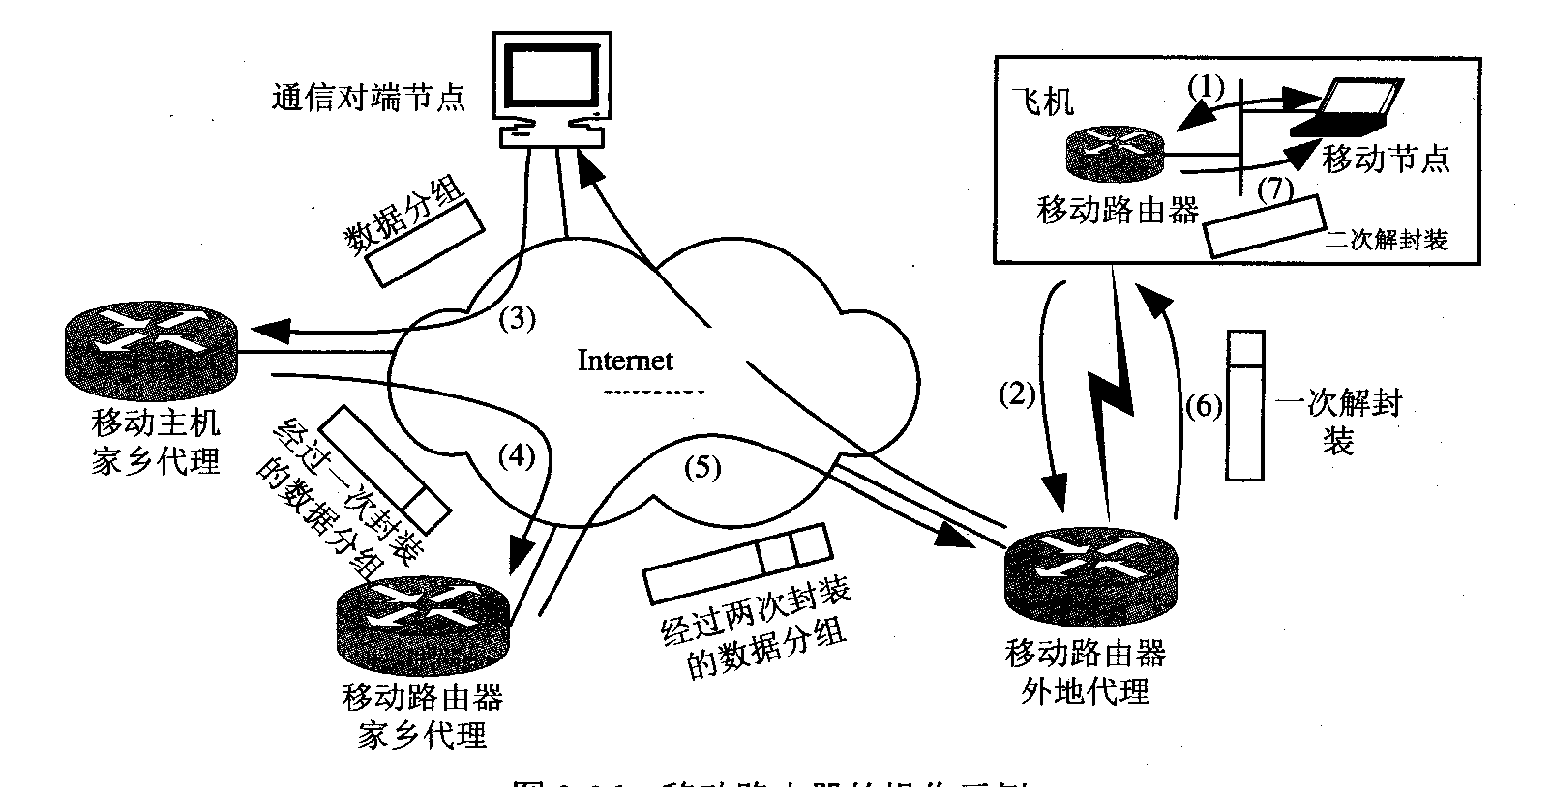
路由过程－移动路由器

Slide 90
路由过程－移动路由器
①移动主机MH离开家网进入飞机，与飞机座位后的网络端口相连。MH从飞机上的外地代理的代理公告中取得转交地址，并使用这个转交地址来与飞机上的外地代理注册。
②飞机上的网络本身就是移动的。假设在飞机上用作外地代理的节点就是连接飞机上的网络和Internet的默认路由器。当飞机在家时这个路由器可通过有线或无线的方式同家网相连。当飞机飞行时这个路由器不断地通过无线链路和沿途地面上的外地代理注册。这个路由器的家代理是位于飞机家网的节点。

Slide 91
路由过程－移动路由器
③某节点SH节点向MH发送数据报。SH使用MH的家地址将数据报送往MH的家网。
④MH的家代理在家网上截获这一数据报。并送往MH的转交地址。在这个例子中MH的转交地址是飞机上作为移动路由器和MH外地代理的节点的地址。按照通常的IP数据报寻径算法，这个数据报被送往移动路由器的家网。
⑤移动路由器的家代理截获这个数据报并送往它目前的转交地址。在这个例子中它是飞机航线沿途地面上的外地代理。从SH来的原始数据被打包两次。一次是由MH的家代理，另一次是由飞机的家代理。

Slide 92
路由过程－移动路由器
⑥地面上的外地代理将数据报拆包。恢复出由MH的家代理打包的数据报，这个数据报的目的地址是MH的转交地址。地面上的外地代理通过和飞机的无线链路转发此数据报。
⑦飞机上的外地代理对这个数据报拆包，恢复出SH发出的原始数据报。这时IP数据报的目的地址是MH的家地址。飞机的外部代理根据MH的家地址解析出MH的链路层地址，再利用此链路层地址将数据报传递给MH。

Slide 93
路由过程－移动路由器
这个例子说明了移动节点和移动网络连接时的情况，移动节点对于网络来说它是移动的，它自己本身也是移动的（这是相对于地面）。如果节点相对于移动网络来说是固定的（移动网络是固定节点的家网）
可以在家代理的注册表中配置固定节点的永久注册项。这时移动路由器的地址将作为移动网中固定节点的转交地址。送往固定节点的数据报将两次使用隧道来发送数据报。

Slide 94
代理ARP和强制ARP
在Mobile IP协议中为了进行正常的路由使用了两种ARP协议的特殊用法:
代理(Proxy)ARP
强制(Gratuitous)ARP。

Slide 95
代理ARP和强制ARP
代理(Proxy)ARP是指由一个节点代替另一个节点发送ARP应答，发生在被代替的节点不可能或不愿回答对它的ARP请求的情况。
代理ARP节点将ARP请求的发送方和接收方的IP地址对换，填入ARP应答报文的发送和接收地址域中并把发方硬件地址域填上配置好的链路层地址（一般是它自己的硬件地址）。
接收应答的节点将这个链路层地址和需解析的节点的IP地址联编。以后发往此IP目的地址数据报的链路层地址将置为与它联编的链路层地址。

Slide 96
代理ARP和强制ARP
强制ARP是一种ARP分组，目的是引起其它节点自动地更新它们的ARP缓存表项。
强制ARP既可以使用ARP请求分组也可以使用ARP应答分组。无论是使用哪个分组，ARP发送方的协议地址和ARP接收方的协议地址都设置成ARP缓存中应更新的项的IP地址，并且ARP发送方的硬件地址置成缓存中ARP项应更新成的链路层地址。
当使用ARP应答分组时，接收方的硬件地址也应设置成缓存中ARP项应更新成的链路层地址（在ARP请求分组中不使用这个域）。

Slide 97
代理ARP和强制ARP
ARP分组必须作为本地广播分组来传输。
当任何节点接收到任何ARP分组（请求或应答）并且这个节点的ARP缓存中已有此IP地址的解析项时，它都必须根据ARP分组中的IP地址和物理地址更新它的ARP缓存。这一规则也适用于与任何节点发出的ARP请求都不相匹配的ARP应答分组的情况。

Slide 98
代理ARP和强制ARP
当移动节点在外地网络上注册时，它的家代理用代理ARP来应答它收到的要求解析移动节点的链路层地址的ARP请求。
当家代理收到ARP请求时，它必须检测请求的目标IP地址。如果这个IP地址和移动节点注册的移动连接的家地址相同，那么家代理必须代替移动节点来应答这个ARP请求。
家代理不但交换分组中的发方和收方地址，还须将分组中的发方的链路层地址设置成它自己的链路层地址，然后发送这个分组作为ARP应答。

Slide 99
代理ARP和强制ARP
当一个移动节点离开家网并在外地网络注册一连接时，它的家代理使用强制ARP来更新家网上的ARP缓存。这可以使家网上的节点将家代理的链路层地址和移动节点的家IP地址联编。
这个强制ARP分组必须作为广播式分组发送。由于在本地链路上的广播（比如在以太网）并不一定可靠，所以此强制ARP分组应该多发送几次以增加可靠性。

Slide 100
代理ARP和强制ARP
当移动节点返回家网时，移动节点和它的家代理使用强制ARP使家网上所有的节点更新自己的ARP缓存。
将移动节点的链路层地址和移动节点的家（IP）地址再次联编。在向家代理传送（撤消）注册请求报文前，移动节点必须在它的家网上广播强制ARP分组，并重传几次，重传应与传输和处理它的（撤消）注册请求同时进行。

Slide 101
代理ARP和强制ARP
当移动节点的家代理收到并接受这个（撤消）注册的请求后，家代理必须在移动节点的家网上传输一个强制ARP报文。这个强制ARP也用来联编移动节点的家地址和移动节点的链路层地址。
为什么需要移动节点和它的家代理都传送强制ARP分组呢？这主要是因为在无线网络中移动节点传输分组覆盖的范围与家代理的不同，为了确保家网中的每个节点都收到这个分组，移动节点和它的家代理都传送强制ARP分组。家代理的ARP分组必须在链路上作为局域广播来传输，而且应多发几次来增加可靠性。这些重发应该与（撤消）注册请求的传输与处理同时进行。

Slide 102
代理ARP和强制ARP
最后，当移动节点远离家时，它不能发任何ARP请求，也不能应答任何ARP请求。除非ARP请求中目标IP地址是移动节点的家地址，且ARP请求是由移动节点正试图注册或注册尚未失效的外地代理发送的。这时移动节点使用单目的地址ARP应答报文对外地代理的请求应答。
如果移动节点使用共处转交地址并收到一个带有目的IP地址为这个共处转交地址的ARP请求，那么移动节点应对这个ARP请求作出应答。移动节点可以从外地代理的代理公告中找到外地代理的链路层地址，而不必发送ARP请求。

Slide 103
工作步骤总述
综上所述，当一个移动节点离开它的家网时，必须按下述步骤进行：
① 当移动节点近期内没有从家代理那收到代理公告而又从外地代理那收到代理公告时它会认为它已离开家网，进入了一个外地网，需和外地网中的外地代理进行注册。
② 在传输注册请求之前，移动节点禁止它对ARP请求的正常处理，只对外地代理的ARP请求给予应答。
③ 移动节点传送它的注册请求。
④ 移动节点的家代理收到并接受注册请求，它代表移动节点使用强制ARP并开始用代理ARP对解析移动节点的链路层地址的请求予以回答。如果家代理拒绝注册请求，那么家代理不进行任何ARP操作（强制或代理）。

Slide 104
工作步骤总述
当移动节点返回家网时，必须按照如下顺序进行操作：
① 由于移动节点接收到一个家代理的公告，它决定在家代理上注册。
② 在传输注册请求之前，移动节点使ARP请求处理功能恢复正常。
③ 移动节点为自己使用强制ARP。
④ 移动节点传输它的注册请求
⑤ 当移动节点的家代理接受移动节点注册请求时，它停止使用代理ARP来应答对移动节点的ARP请求分组。然后代表移动节点发送强制ARP。如果家代理拒决注册请求，则家代理不进行任何ARP处理（强制或代理）。

